Slide 1
L'apprentissage inductif de la grammaire :
les supports muraux de Maurice Laurent

Slide 2
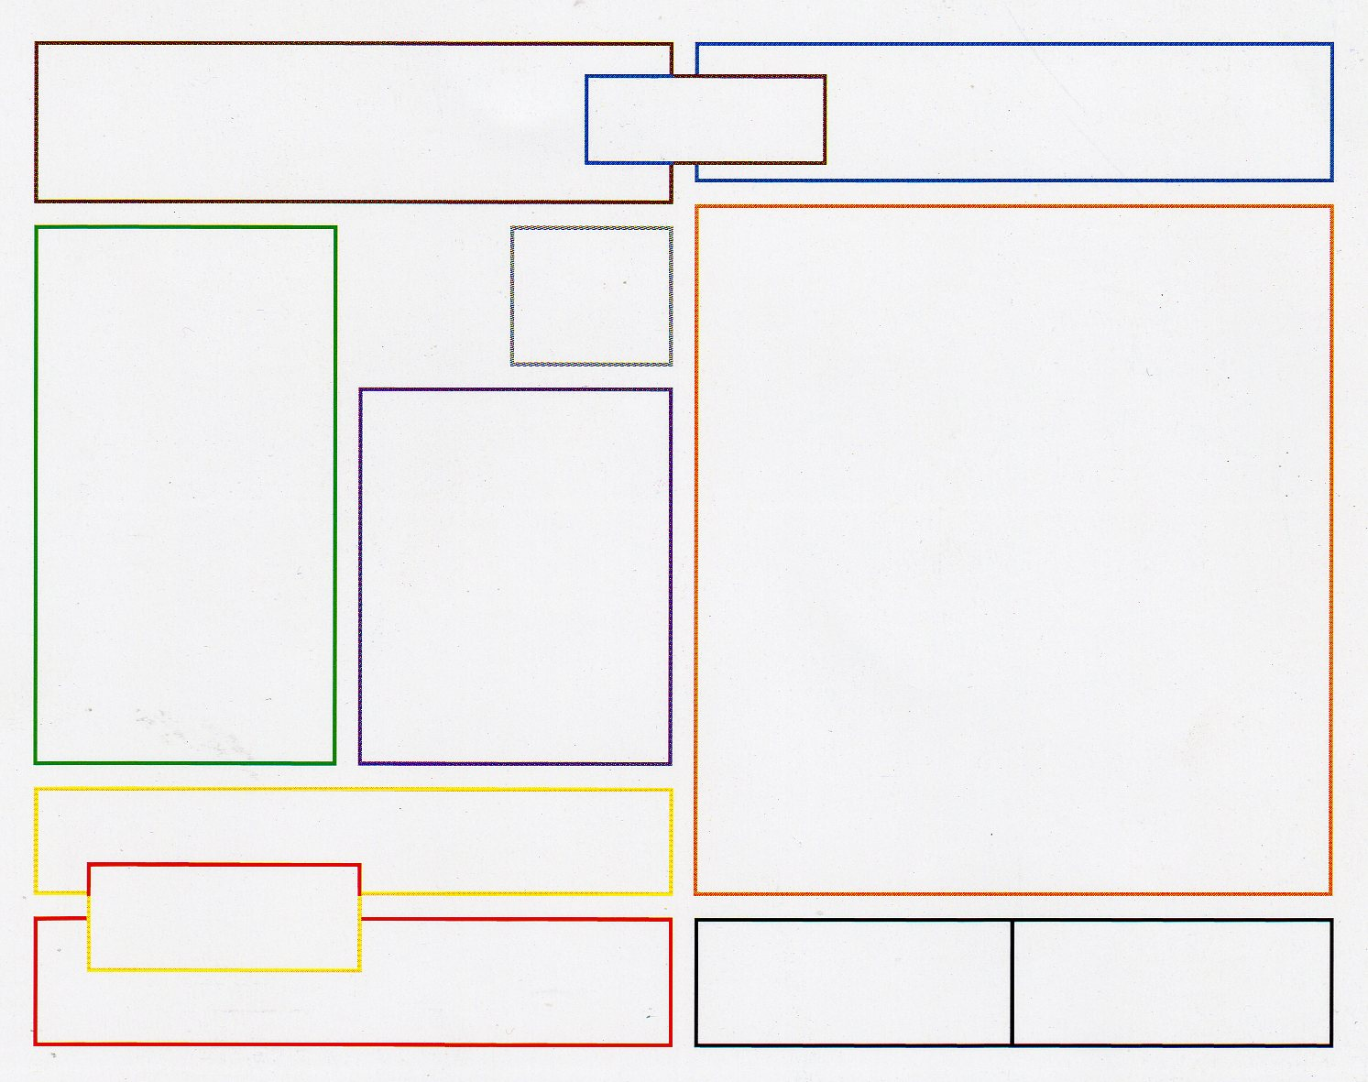

Slide 3
L'apprentissage de la grammaire avec les supports muraux de Maurice Laurent : représentation des classes de mots
pronom
adverbe
nom
adj.
verbe
dét.
prép.
conj. coord.
conj. sub.

Slide 4
